Slide 1
Calcul mental

Slide 2
-2(x + 5)
Diapositive n°1
Développe et réduis

Slide 3
Diapositive n°2
Développe et réduis
5(-x² + 1)

Slide 4
- 5x + 2 – 4x + 5
Diapositive n°3
Réduis

Slide 5
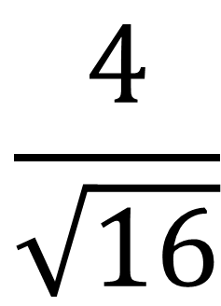
Diapositive n°4
Calcule
$$\frac{4}{\sqrt{16}}$$

Slide 6
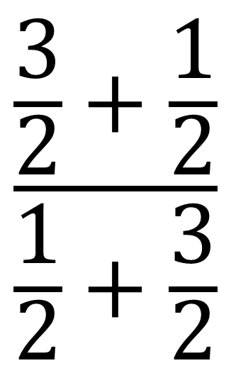
Diapositive n°5
Calcule

Slide 7
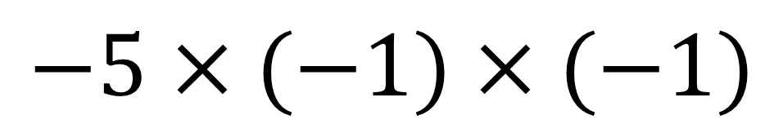
Diapositive n°6
Calcule
$$−5×(−1)×(−1)$$

Slide 8
-1 – 2 – 3 – 4 – 5
Diapositive n°7
Calcule

Slide 9
A = x² + x
Diapositive n°8
Si x = 3 Calcule A

Slide 10
Diapositive n°9
Si x = -2 , calcule B
B = x²

Slide 11
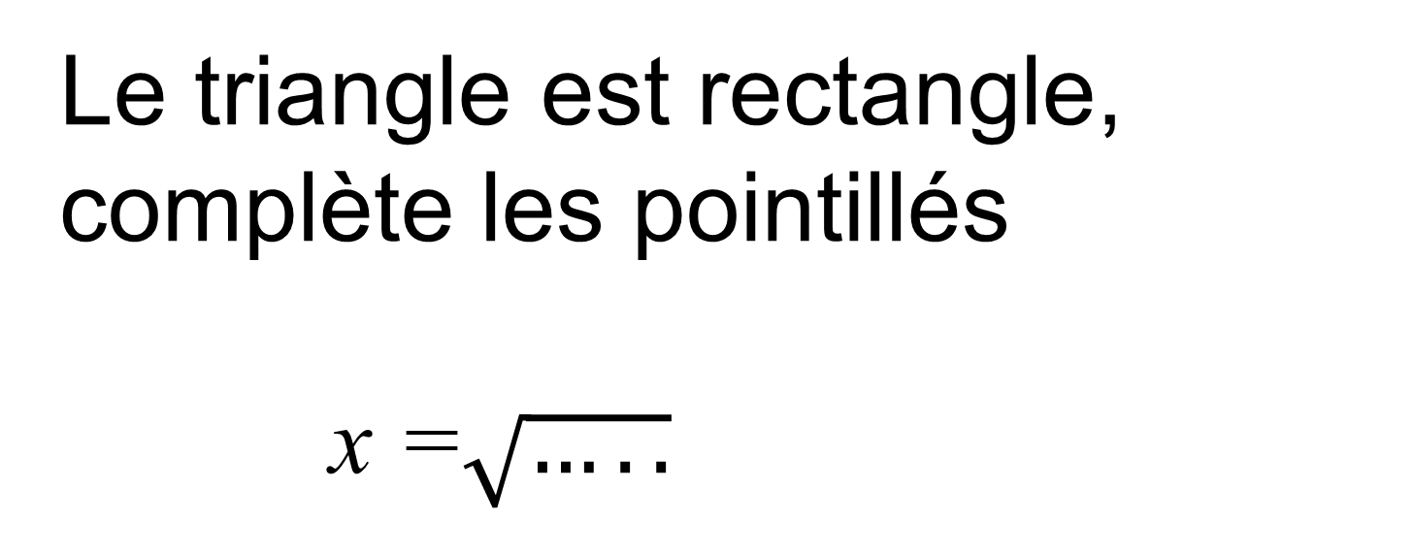
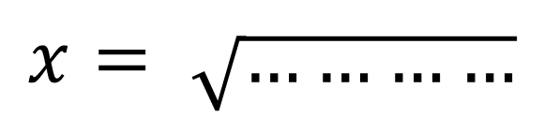
Diapositive n°10
x
5
$$x= \sqrt{…………}$$
2

Slide 12
FIN
Posez les stylos

